Slide 1
Задание тяжёлой сложности
Бажанов Иван
https://vk.com/panorin

Slide 2
Жители гор Пахмуджо и Вансвафин
Жители гор Пахмуджо и Вансвафин взяли по одному мешку, и разложили перед собой бумажки. Они складывали бумажки с цифрами в мешочки, пометив при этом 8 – ой листочек краской. После они вытащили из мешочка бумажки, убрали помеченные бумажки и посчитали номинал оставшихся бумажек. Определите кто из жителей гор победил, набрав больший номинал , и какой номинал у его помеченной бумажки. Для данного задания советуем написать программу.
В приложении находятся два текстовых документа, где “pah.txt” – список в каком порядке и какие бумажки брал Пахмуджо, а в “van.txt” Вансвафин – соответственно.

Slide 3
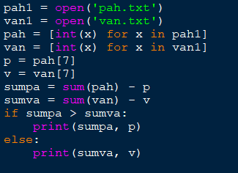
Ответ
100590 99

